Slide 1
Kể chuyện
KIỂM TRA BÀI CŨ
Hãy kể 1 câu chuyện em đã nghe hoặc
đã đọc về những ước mơ đẹp.
Nêu ý nghĩa câu chuyện mà em vừa kể.

Slide 2
Kể chuyện
Kể chuyện được chứng kiến hoặc tham gia.

Slide 3
Kể chuyện
Kể chuyện được chứng kiến hoặc tham gia.
Chuyện được chứng kiến , tham gia là chuyện
em được thấy tận mắt hành động của nhân vật
có thực trong cuộc sống hoặc chính em
là nhân vật trong câu chuyện đó .

Slide 4
Kể chuyện
Kể chuyện được chứng kiến hoặc tham gia.
em
Đề bài: Kể chuyện về một của
hoặc của
ước mơ đẹp
bạn bè, người thân.

Slide 5
Kể chuyện được chứng kiến hoặc tham gia.
Hướng dẫn xây dựng cốt truyện:

Slide 6
Nguyên nhân nào làm nảy sinh ước mơ đẹp?
Mẫu

Slide 7
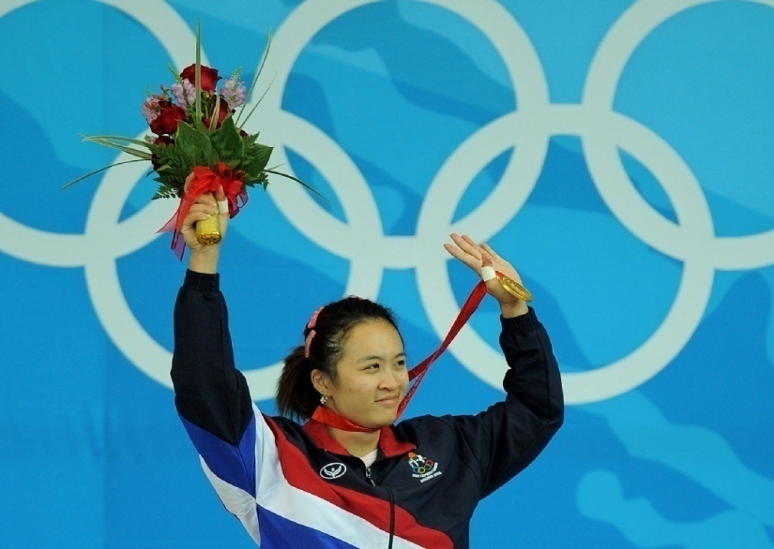
Để đạt được ước mơ thì em, bạn bè,người thân phải cố gắng như thế nào?
Tham gia câu lạc bộ
bơi lội
Luyện tập chăm chỉ
Vận động viên
bơi lội
Học sinh

Slide 8
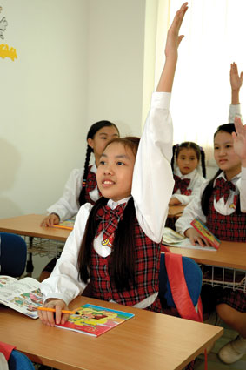
Để đạt ước mơ đẹp thì em,bạn bè,người thân phải vượt qua những khó khăn gì?
Rèn luyện bài tập
Em học chưa tốt môn toán
Em được đi thi học sinh giỏi toán.
Học sinh giỏi toán

Slide 9
Kể chuyện được chứng kiến hoặc tham gia.
Hướng dẫn xây dựng cốt truyện:
- Nguyên nhân nảy sinh ước mơ đẹp.
- Những cố gắng để đạt ước mơ.
Những khó khăn đã vượt qua, ước mơ
đã đạt được.

Slide 10
Kể chuyện được chứng kiến hoặc tham gia.
Đặt tên cho câu chuyện

Slide 11
Kể chuyện được chứng kiến hoặc tham gia.
Dàn ý của câu chuyện:
Giới thiệu tên câu chuyện.
Kể chuyện có đầu, có cuối đúng trình tự:
+ Mở đầu câu chuyện.
+ Diễn biến câu chuyện.
+ Kết thúc câu chuyện.

Slide 12
Kể chuyện được chứng kiến hoặc tham gia.
Kể chuyện theo nhóm 2

Slide 13
HỘI THI KỂ CHUYỆN HAY
Tiêu chuẩn đánh giá:
Nội dung ( đã phù hợp với đề bài hay chưa? )
Cách kể (có mạch lạc , rõ ràng không ? )
Cách dùng từ , điệu bộ , nét mặt , giọng kể.

Slide 14
Kể chuyện được chứng kiến hoặc tham gia.
CỦNG CỐ:
LƯU Ý:
- Kể rõ sự việc mở đầu, diễn biến, kết thúc.
- Nêu rõ nguyên nhân,cố gắng, khó khăn đã vượt qua.
- Lời kể rõ ràng rành mạch, kết hợp cử chỉ điệu bộ.

Slide 15
Kể chuyện được chứng kiến hoặc tham gia.
DẶN DÒ:
Hãy kể lại câu chuyện cho người thân hoặc viết lại
câu chuyện đó (nếu có thể).
Xem trước tranh minh họa, đọc gợi ý dưới các
bức tranh trong bài kể chuyện “Bàn chân kì diệu”
(Tuần 11).

Slide 16
Kể chuyện
Kể chuyện được chứng kiến hoặc tham gia
Đề bài : Kể chuyện về một ước mơ đẹp của em
hoặc bạn bè , người thân .

